Slide 1
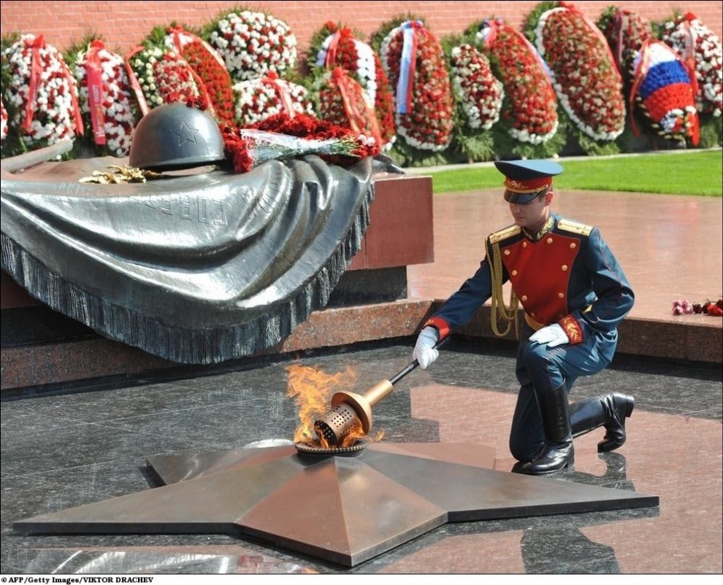
70-летию Битвы под Москвой
посвящается
Выполнила: Гельмут Виктория,
ученица 10 «А» класса
под руководством
Габриелян Ирины Григорьевны
ГОУ СОШ №1039

Slide 2
Цели проекта:
Изучить события Великой битвы за Москву.
Узнать имена героев.
Почтить память погибших.
Провести патриотическую конференцию памяти героев минувших дней.
Вызвать гордость у подрастающего поколения за родной город.

Slide 3
Задачи проекта.
Найти дополнительную литературу, медиафайлы по данной теме.
Составить презентацию для показа учащимся школы.

Slide 4
4 часа 00 минут утра
22 июня 1941 года

Slide 6
ОНА ДЛИЛАСЬ
1418 ДНЕЙ
И УНЕСЛА С СОБОЙ ЖИЗНИ 26 600 000 ЧЕЛОВЕК
НАЧАЛАСЬ
ВЕЛИКАЯ
ОТЕЧЕСТВЕННАЯ
ВОЙНА

Slide 7
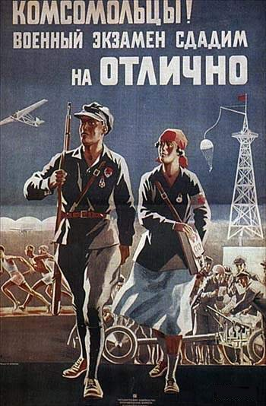
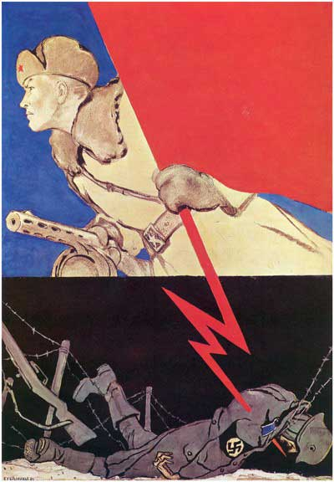
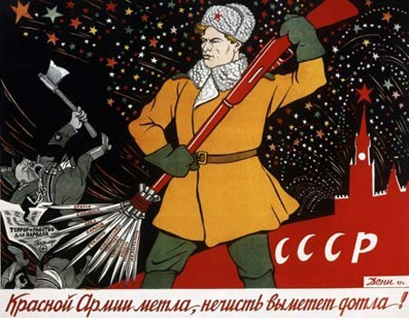
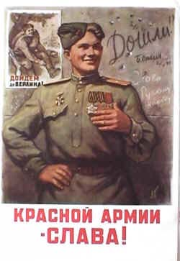
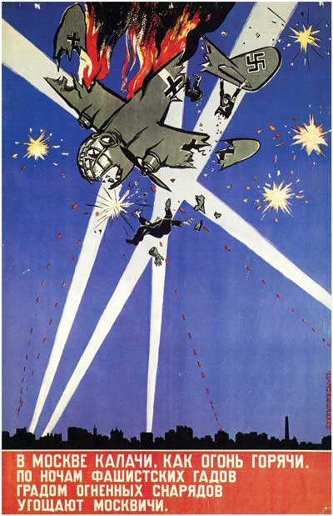
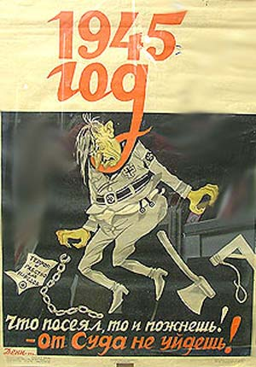
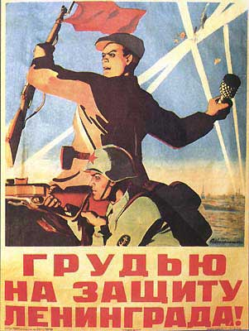
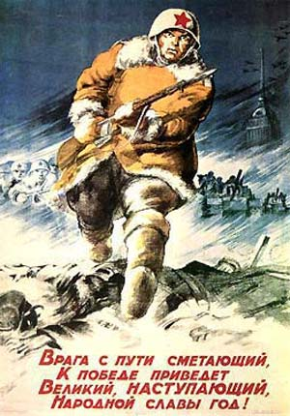
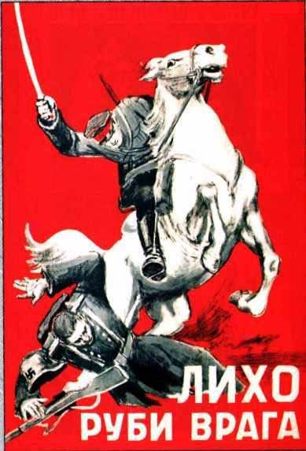
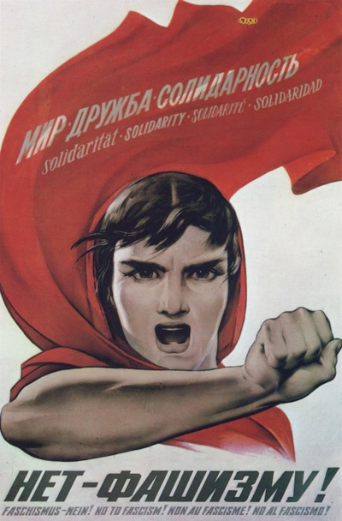
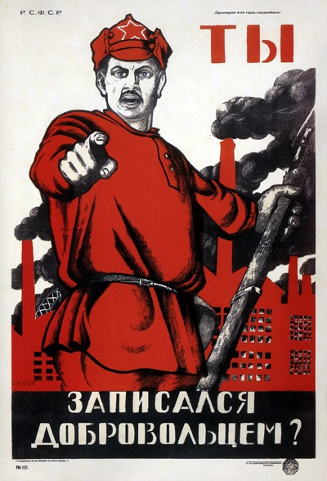
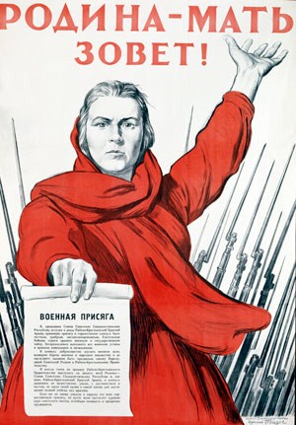

Slide 8
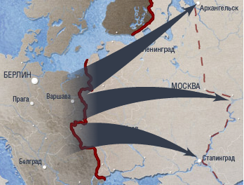
План «Барбаросса»
Ставка фюрера 18.12.1940 г.
Совершенно секретно
Только для командования
Германские вооруженные силы должны быть готовы разбить Советскую Россию в ходе кратковременной кампании еще до того, как будет закончена война против Англии.
Основные силы русских сухопутных войск, находящиеся в Западной Европе, должны быть уничтожены в смелых операциях посредством глубокого, быстрого выдвижения танковых клиньев. Отступление боеспособных войск противника на широкие русские территории должно быть предотвращено.
Путем быстрого преследования должна быть достигнута линия, с которой русские военно-воздушные силы будут не в состоянии совершать налеты на имперскую территорию Германии.
Конечной целью операции является создание заградительного барьера против азиатской России по общей линии Волга-Архангельск. Таким образом, в случае необходимости последний индустриальный район, остающийся у русских на Урале, можно будет парализовать с помощью авиации.
Эффективные действия русских военно-воздушных сил должны быть предотвращены нашими мощными ударами уже в самом начале операции.
Куманев Г. А. 1941-1945.
Краткая история, документы,
Фотографии. – М., 1982., -- С. 16.

Slide 9
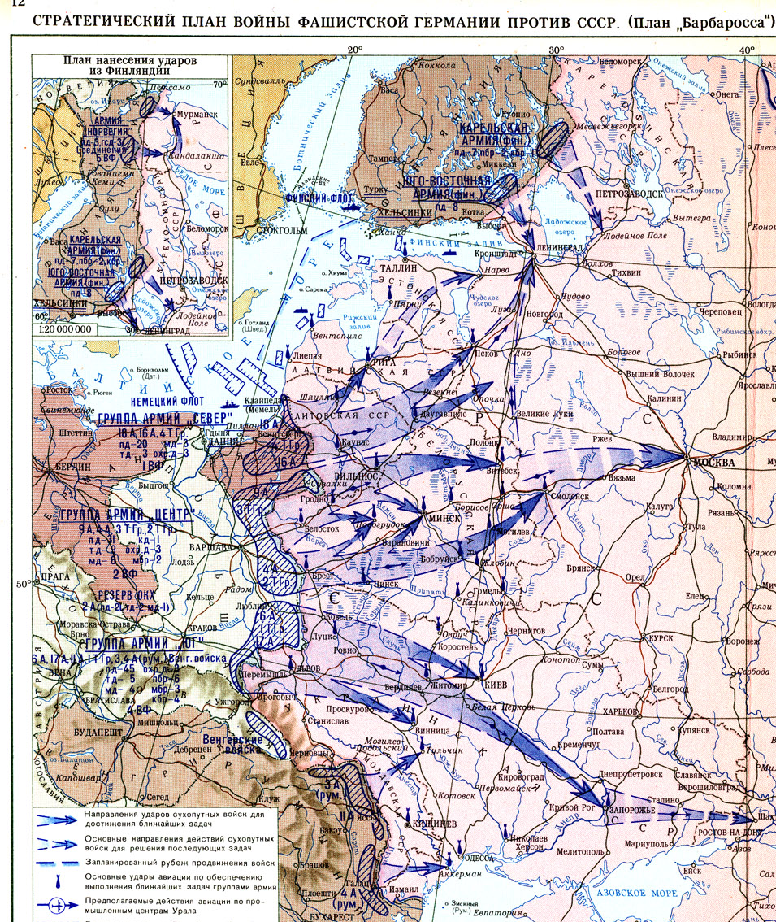
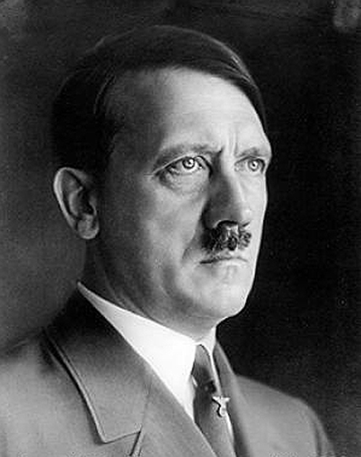
Ленинград
«Если я возьму Сталинград, я возьму Россию за ноги; если овладею Ленинградом, я возьму её за голову, но, заняв Москву, я поражу её в самое сердце».
Москва
Сталинград

Slide 10
1941 –
2011
70 ЛЕТ БИТВЕ ПОД МОСКВОЙ

Slide 11
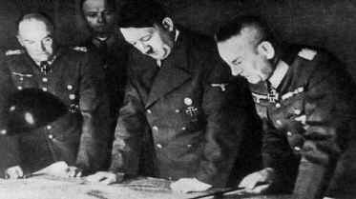
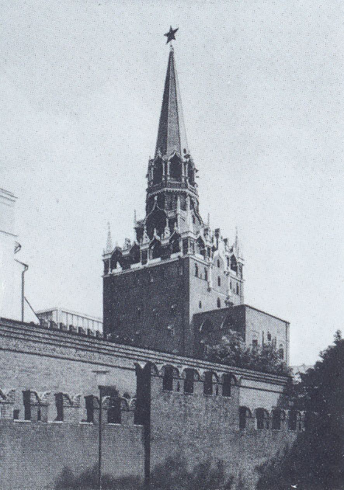
Из директивы Гитлера
Город должен быть окружен так, чтобы ни один русский солдат, ни один житель – будь то мужчина, женщина или ребенок – не мог его покинуть. Всякую попытку выхода подавлять силой. Произвести необходимые приготовления, чтобы Москва и её окрестности с помощью огромных сооружений были затоплены водой.
Там, где стоит сегодня Москва, должно возникнуть море, которое навсегда скроет от цивилизованного мира столицу русского народа.
Нюрнбергский процесс над главными
немецкими военными преступниками.
В 7 т. – М.,1957. – Т.1. – С. 495

Slide 12
Этапы Московской битвы.
1) 30 сентября – 30 октября 1941 года. Первое наступление немецко-фашистских войск на Москву.
2) 15 ноября – 5 декабря 1941 года. Второе наступление гитлеровских войск на Москву.
3) 5-6 декабря 1941 года – 10 января 1942 года. Контрнаступление советских войск под Москвой.

Slide 13
I этап
НАСТУПЛЕНИЯ ФАШИСТСКИХ ВОЙСК НА МОСКВУ
(30 СЕНТЯБРЯ 1941 ГОДА – 30 ОКТЯБРЯ 1941 ГОДА)

Slide 14
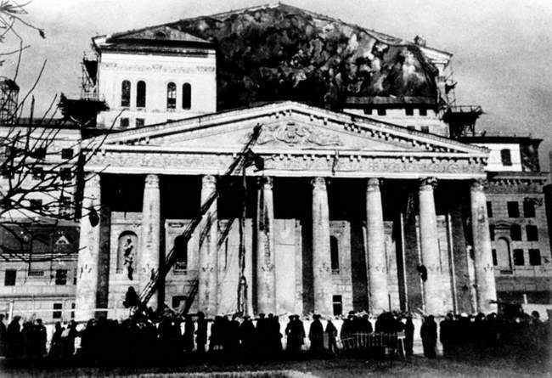
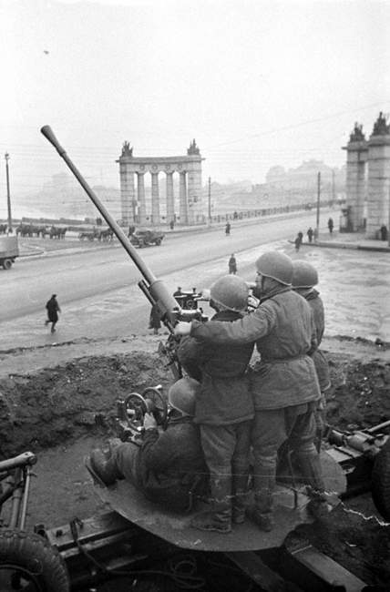
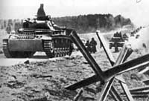
Битва за Москву.
24 сентября 1941 командующий группой армий «Центр», генерал-фельдмаршал фон Бок внес последние коррективы в план операции «Тайфун» -- наступление, которое должно было завершится окружением и взятием Москвы. Для проведения этой операции он располагал 75-ю дивизиями, в том числе 14-ю танковыми, и примерно 1500 самолетами.
Первая линия советской обороны была прорвана между Ржевом и Вязьмой 5 октября. Пятью днями позже в районе Вязьмы немцы окружили пять советских армий. В безнадежной ситуации храбро сражались окруженные части, но устоять не смогли. В плен попало свыше 600 тысяч человек. В боях под Вязьмой был уничтожен цвет московской интеллигенции, сражавшейся в дивизиях народного ополчения.

Slide 15
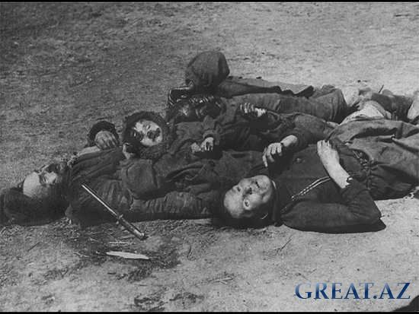
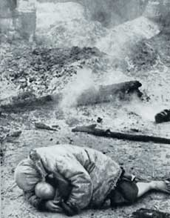
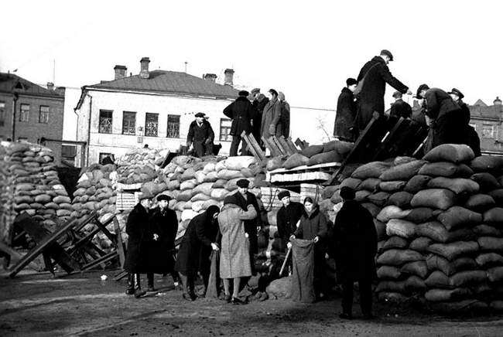
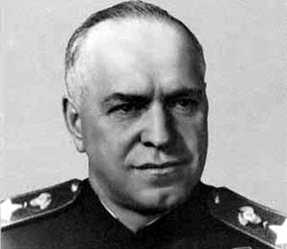
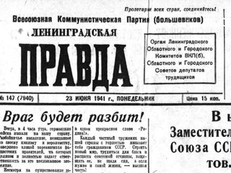
Тяжелая обстановка сложилась в Москве в середине октября. Москвичи с замиранием сердца открывали страницы газет, читая заголовки: «Гитлеровские орды угрожают жизненным центрам страны… Враг наступает… Взбесившийся фашистский зверь угрожает Москве…».
Руководство города, целиком поглощенное военно-мобилизационными, оборонными мероприятиями, упустило из виду нужды и настроения людей, оставшихся в городе. Чувство обреченности Москвы породило панику, охватившую многих жителей столицы. Самые тревожные дни были 15-16 октября. Десятки тысяч москвичей пытались в беспорядочном бегстве покинуть город. Позже были приняты экстренные меры для нормализации обстановки.

Slide 16
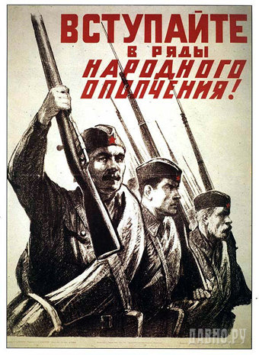
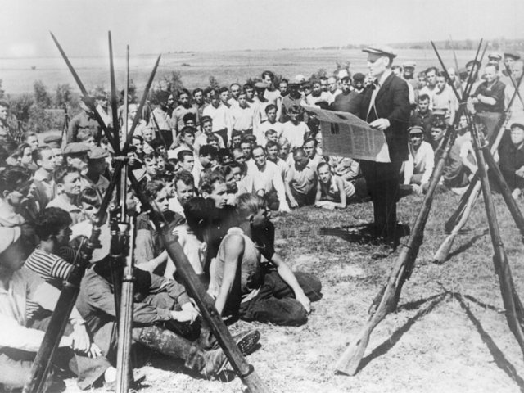
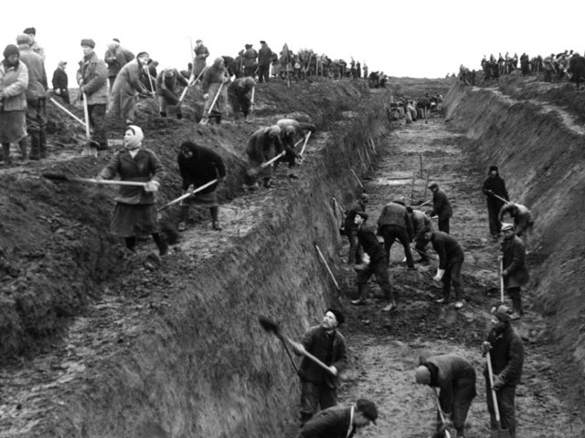
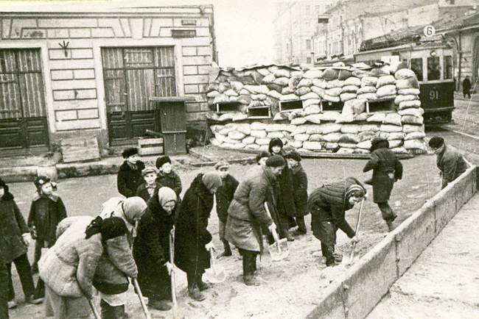
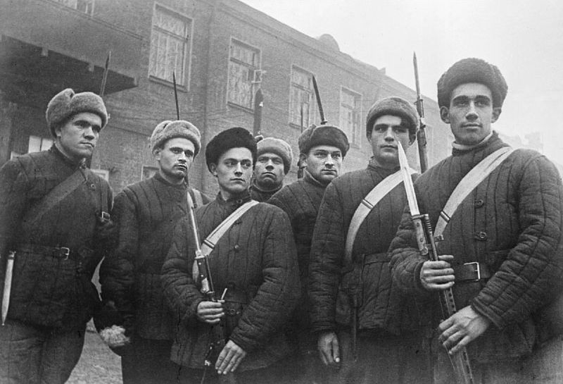
Народное ополчение.
Вставай, страна огромная!
Подвиг героев народного ополчения.
4 июля 1941 года Государственный комитет обороны принял постановление «О добровольной мобилизации трудящихся Москвы и Московской области в дивизии народного ополчения». В июле в Москве было сформировано 12 дивизий народного ополчения, которые в сентябре 1941 года были переименованы в стрелковые дивизии и получили войсковые номера.
ГКО установил задание набрать по Москве 200 000 человек, по области – 70 000 человек. В ополчение добровольно записывались гражданские лица, не состоявшие на военной службе по причине непризывного возраста или состояния здоровья.

Slide 17
Стихи о героях народного ополчения:
Закончено срочное обучение,
По мокрым колосьям несжатой ржи,
Выходит народное ополчение,
На подмосковные рубежи.
В очках, неуклюже, сутуловаты,
Обмотки вкривь, и пилотки вкось…
Но всею душою они солдаты,
Коль в руки оружие взять пришлось.
Е. Долматовский.

Slide 18
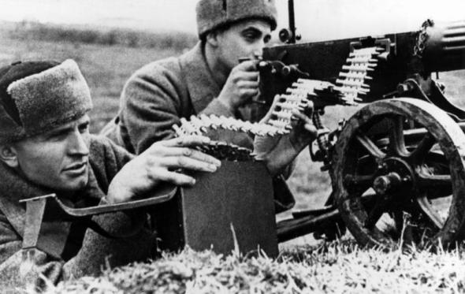
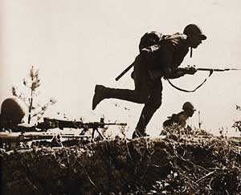
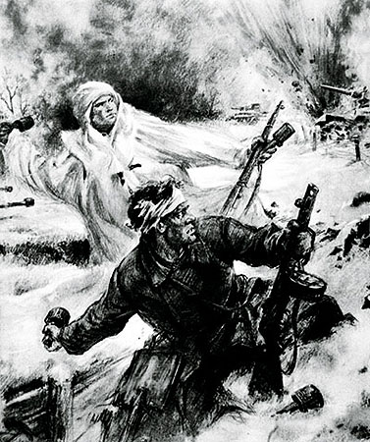
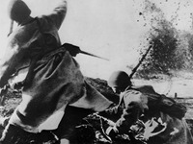
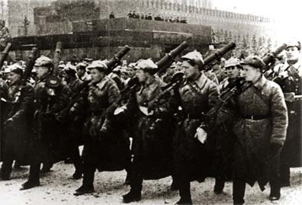
Подвиг курсантов.
Генерал-лейтенант артиллерии И. Стрельбицкий, вспоминая об обороне Москвы и подвиге курсантов Подольского училища, писал:
«Мне довелось видеть немало атак. Не раз самому пришлось пережить тот момент, когда из окопа, который в эту минуту кажется самым безопасным на земле местом, поднимаешься в рост навстречу неизвестному… Они шли в атаку так, словно всю предыдущую жизнь ждали именно этого момента… Они мчались стремительные – не остановишь ничем! – без страха, без оглядки. Пусть их было немного, но это была буря, ураган, способный смести со своего пути всё…»

Slide 19
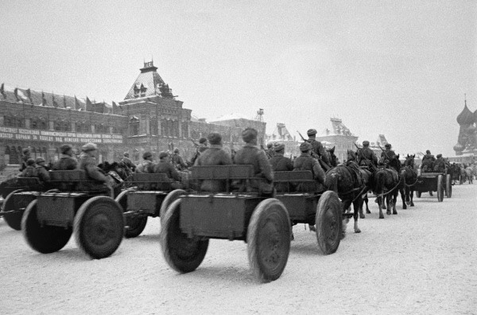
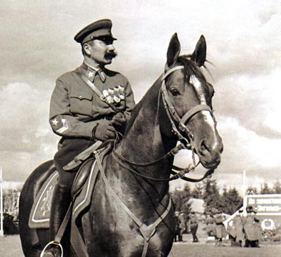
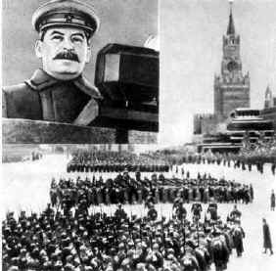
Парад на Красной площади. (7 ноября 1941 года)

Slide 20
II этап
НАСТУПЛЕНИЯ ФАШИСТСКИХ ВОЙСК НА МОСКВУ
(15 НОЯБРЯ 1941 ГОДА – 5 ДЕКАБРЯ 1941 ГОДА)

Slide 21
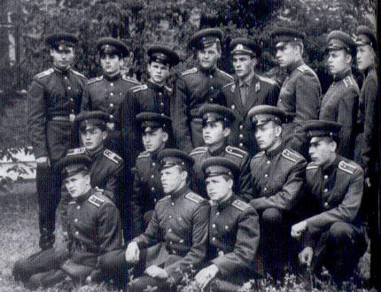
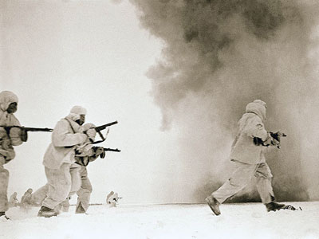
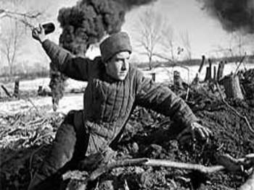
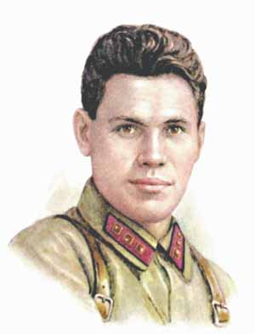
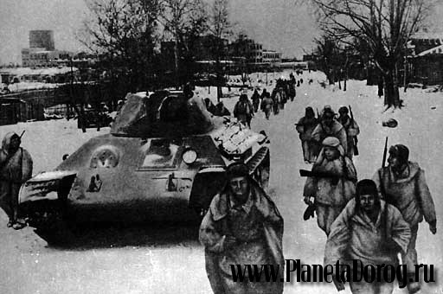
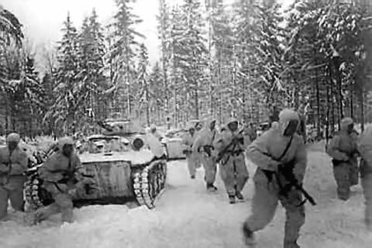
Подвиг панфиловцев.
16 ноября 1941 года солдаты и офицеры 316-ой стрелковой дивизии генерала И. В. Панфилова отразили несколько сильных атак противника, рвавшегося к Москве по Волоколамскому шоссе. В этот день у разъезда Дубосекова 28 воинов разных национальностей – русские, украинцы, казахи, киргизы, -- вступили в бой против 50 немецких танков. Политрук роты В. Г. Клочков, вдохновляя бойцов на подвиг, произнес бессмертные слова:
«Велика Россия, а отступать некуда – позади Москва!»

Slide 22
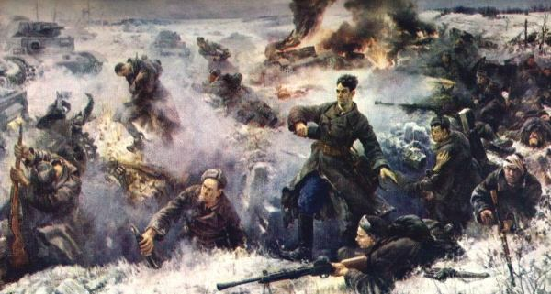
Подвиг гвардейцев панфиловцев. Худ. В. Памфилов

Slide 23
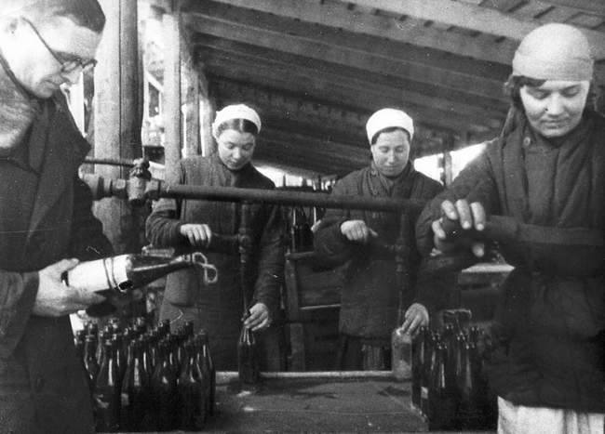
Из приказа Ставки Верховного Главнокомандования.
17 ноября 1941 года.
Г. Москва
Секретно
Приказываю
Разрушать и сжигать дотла все населенные пункты в тылу немецких войск на расстоянии 40-60 км в глубину от переднего края и на 20-30 км вправо и влево от дорог.
Для уничтожения населенных пунктов в указанном радиусе немедленно бросить авиацию…, команды разведчиков и подготовленные диверсионные группы, снабженные бутылками с зажигательной смесью, гранатами и подрывными средствами…
При вынужденном отходе наших частей на том или ином участке уводить с собой советское население и обязательно уничтожать все без исключения населенные пункты, чтобы противник не мог их использовать.
Ставка Верховного Верховный Главнокомандующий
Главнокомандования И. Сталин
Начальник Генштаба Б. Шапошников
(Скрытая правда войны: 1941г.
Неизвестные документы.-М.,1992.-с.211)

Slide 24
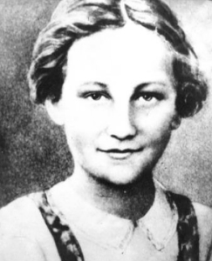
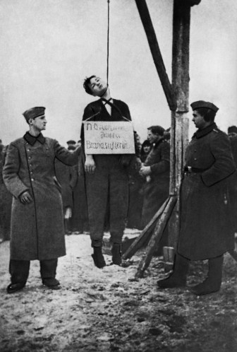
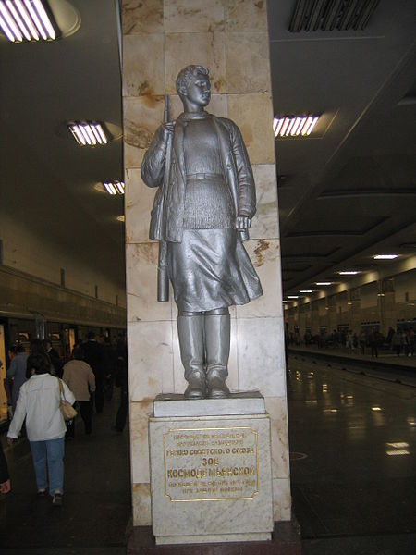
Зоя Космодемьянская.
Зоя Анатольевна Космодемьянская (8сентября 1923, Осино-Гай — 20 ноября 1943, Петрищево) — партизанка, красноармеец диверсионно-разведывательной группы штаба Западного фронта.
Первая женщина, удостоенная звания Герой Советского Союза (посмертно) во время Великой Отечественной Войны. Стала символом героизма советских людей в Великой Отечественной войне. Её образ отражён в художественной литературе, публицистике, кинематографе, живописи, монументальном искусстве, музейных экспозициях.

Slide 25
III этап
КОНТРНАСТУПЛЕНИЕ СОВЕТСКИХ ВОЙСК
(5 ДЕКАБРЯ 1941 ГОДА – 10 ЯНВАРЯ 1942 ГОДА)

Slide 28
Из воспоминаний Г. Жукова.
В битве под Москвой гитлеровцы потеряли в общей сложности более полумиллиона человек, 1300 танков, 2500 орудий, более 15 000 машин и много другой техники. Немецкие войска были отброшены от Москвы на Запад на 150 – 300 км.
Выражая глубокую благодарность всем участникам битвы за Москву, оставшимся в живых, я склоняю голову перед светлой память тех, кто стоял насмерть, но не пропустил врага к сердцу нашей Родины, её столице, городу-герою Москве. Мы все в неоплатном долгу перед ними!
Жуков Г. К. Воспоминания и размышления.
-- М., 1974. – Т. 2. – С.56-57, 58, 60

Slide 30
ЗАЩИТНИКАМ МОСКВЫ ПОСВЯЩАЕТСЯ
НИКТО НЕ ЗАБЫТ, НИЧТО НЕ ЗАБЫТО

Slide 31
Марк Максимов:
Я с вами
Равный среди равных,
Я камнем стал,
Но я живу!
И вы,
Принявшие Москву
В наследство
От сограждан ратных,
Вы,
Подарившие века мне,
Вы – все,
Кто будет после нас,
Не забывайте ни на час,
Что я, смотрю на вас
Из камня.

